Slide 1
所有美善力量

Slide 2
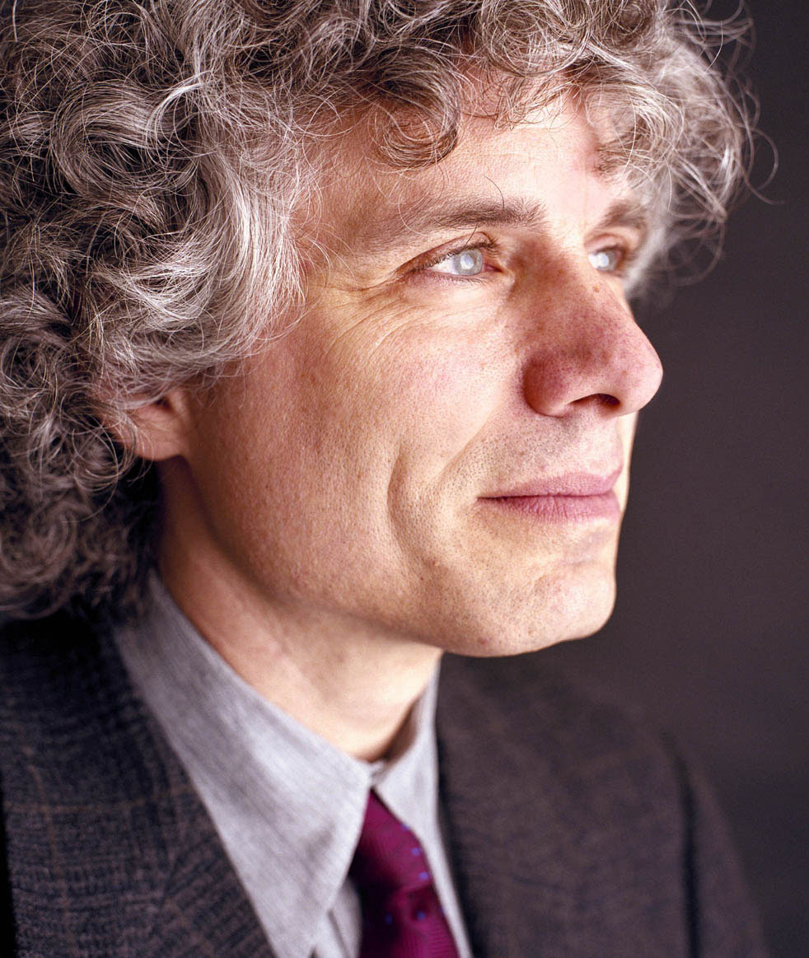
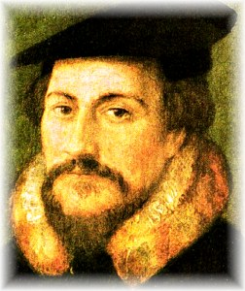
Dr. Steven Pinker
John Calvin
「那時，耶穌說：父啊，天地的主，我感謝你！因為你將這些事向聰明通達人就藏起來，向嬰孩就顯出來。 父啊，是的，因為你的美意本是如此。」（太11:25-26）

Slide 3
¹耶和華說：禍哉！那些殘害、趕散我草場之羊的牧人！ (和合本)
有災禍了 （台漢本）
Woe (NIV)

Slide 4
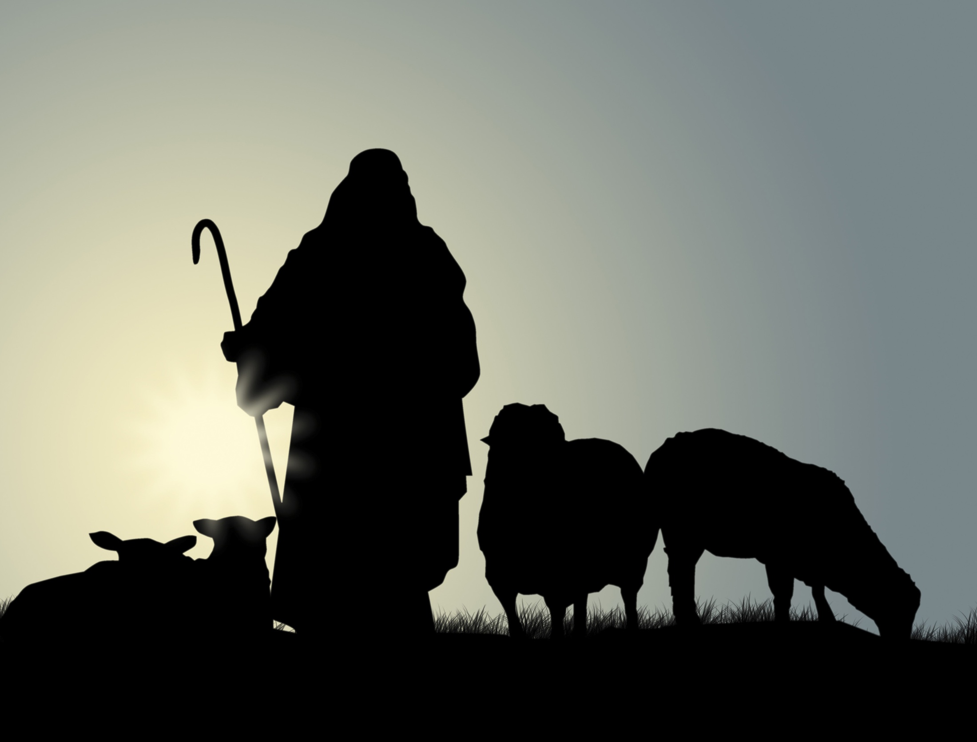
牧羊人

Slide 5
²耶和華－以色列的神論到那些牧養他百姓的牧人如此說：你們趕散我的羊群，並未看顧他們；看哪，我必懲罰你們的惡行。這是耶和華說的。
³我要從我趕他們到的各國召集我羊群中剩餘的，領他們歸回本處；他們必生養眾多。⁴我必設立牧人照管他們，牧養他們。他們不再懼怕，不再驚惶，沒有一個失喪的。這是耶和華說的。

Slide 6
⁵看哪，日子將到，我要為大衛興起公義的苗裔；他必掌王權，行事有智慧，在地上施行公平和公義。這是耶和華說的。
⁶在他的日子，猶大必得救，以色列也安然居住。他的名必稱為「耶和華－我們的義」。

Slide 7
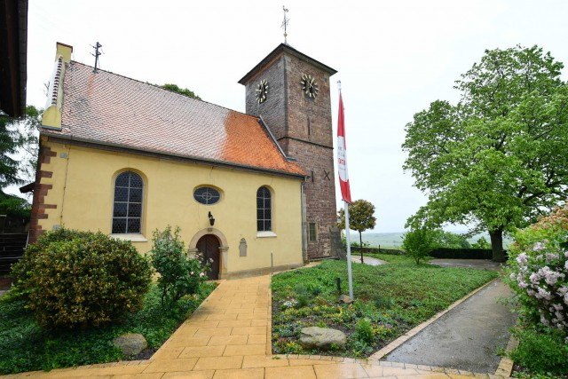
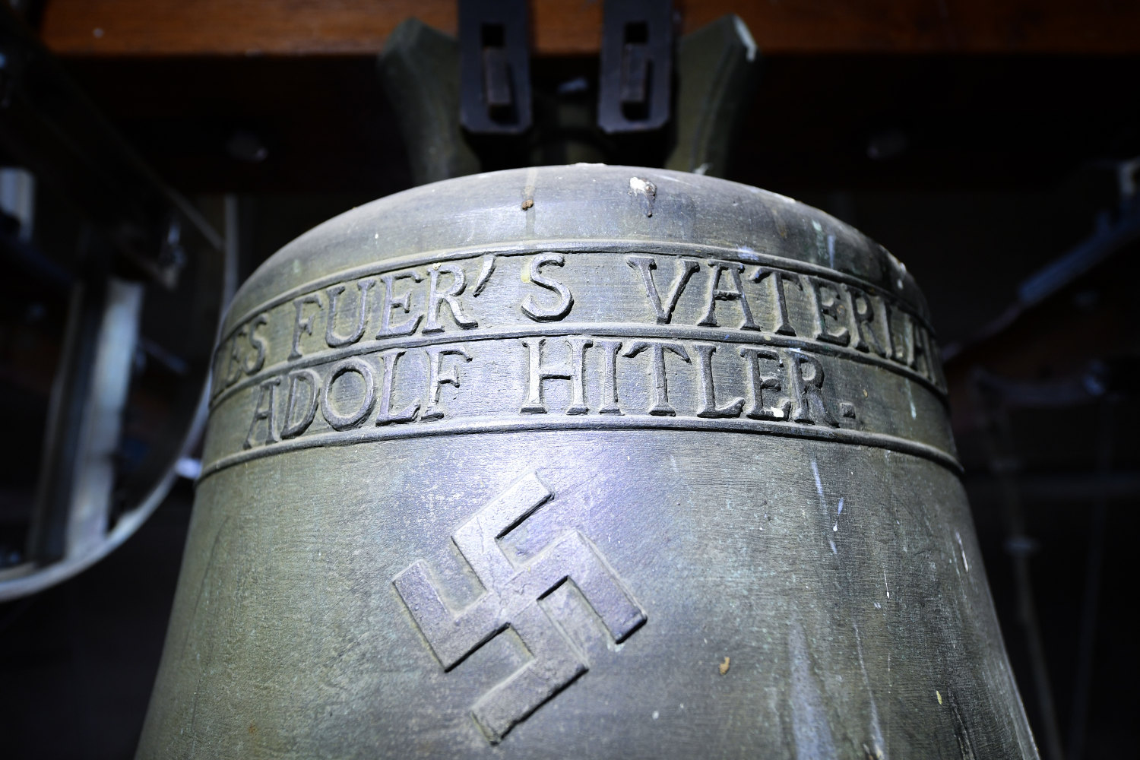
普法爾茲
（Pfalz）
Alles fuers’s Veterland Adolf Hitler一切都是為了阿道夫希特勒

Slide 8
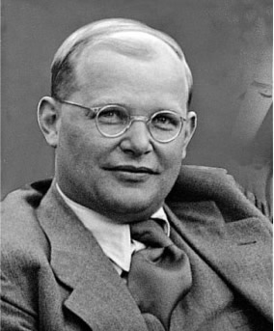
Von guten Mächten
所有美善力量
潘霍華

